Slide 1
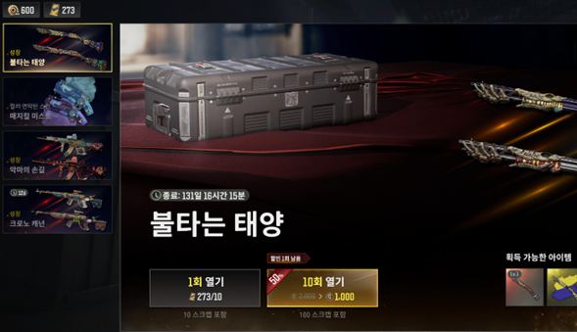


Pubg pc/console 2026 Roadmap: h. 2026 user incentive Strategy & operations
보상 증대 필요성과 개발 제안
트래픽 경쟁작에 준하는 현실적 보상 증대 필요
이벤트 전용 가챠 신설
게임 내 경제를 해치지 않는 독립적인 이벤트 전용의 가챠 재화 및 가챠풀 신설
랜덤 박스 형태로 제공 하는 것 보다 ‘재화를 모아서 한번에 돌리는 달성감‘ 제공
반년에 1번정도 히어로 아이템 리프레쉬를 통해 지속적인 관심 제공
기간제 아이템 개발 (밀수품쿠폰, 헌터상자, 열쇠, 도면 등)
지코인은 자유도가 너무 높아 행동을 제한하기 어려움 (그렇기 때문에 중요 상품은 $로 판매 하고 있음)
밀수품 쿠폰의 경우 10장에 200 지코인이나, 선호도가 높아 같은 가치를 나눠 지급해도 효과적인 이벤트로 운영 가능
주요 시점에 임팩트있게 이벤트를 진행할때 유용 사용 가능
예) 태현님 밀수품 쿠폰 100장 (30일) 등
가치가 높아진 재화/아이템의 증액
BP와 같이 시스템에 변화에 따라 사용처가 확대되고 유저 선호도가 높아진 재화에 대해 증액 검토 요청

Slide 2


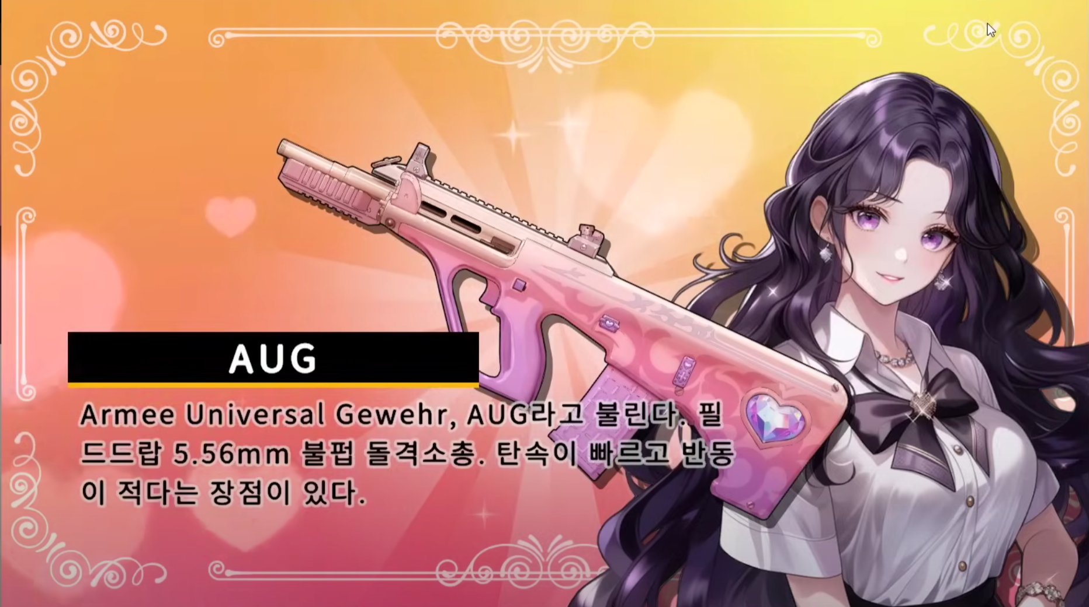
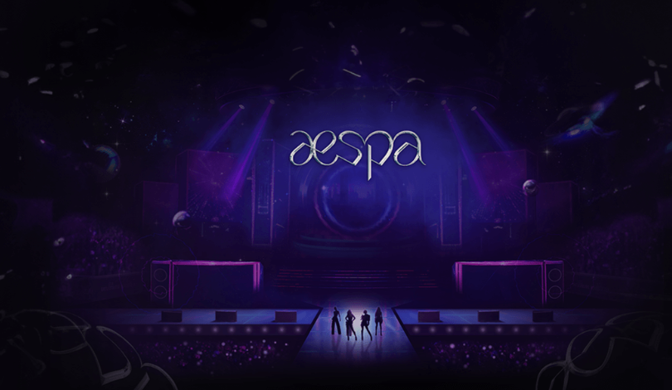
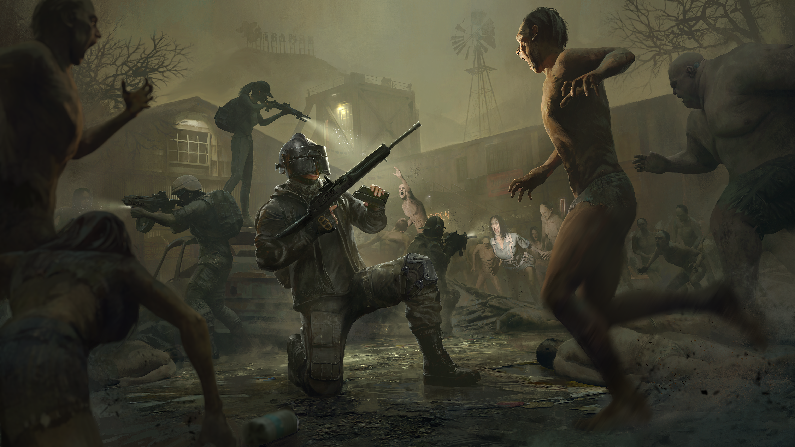

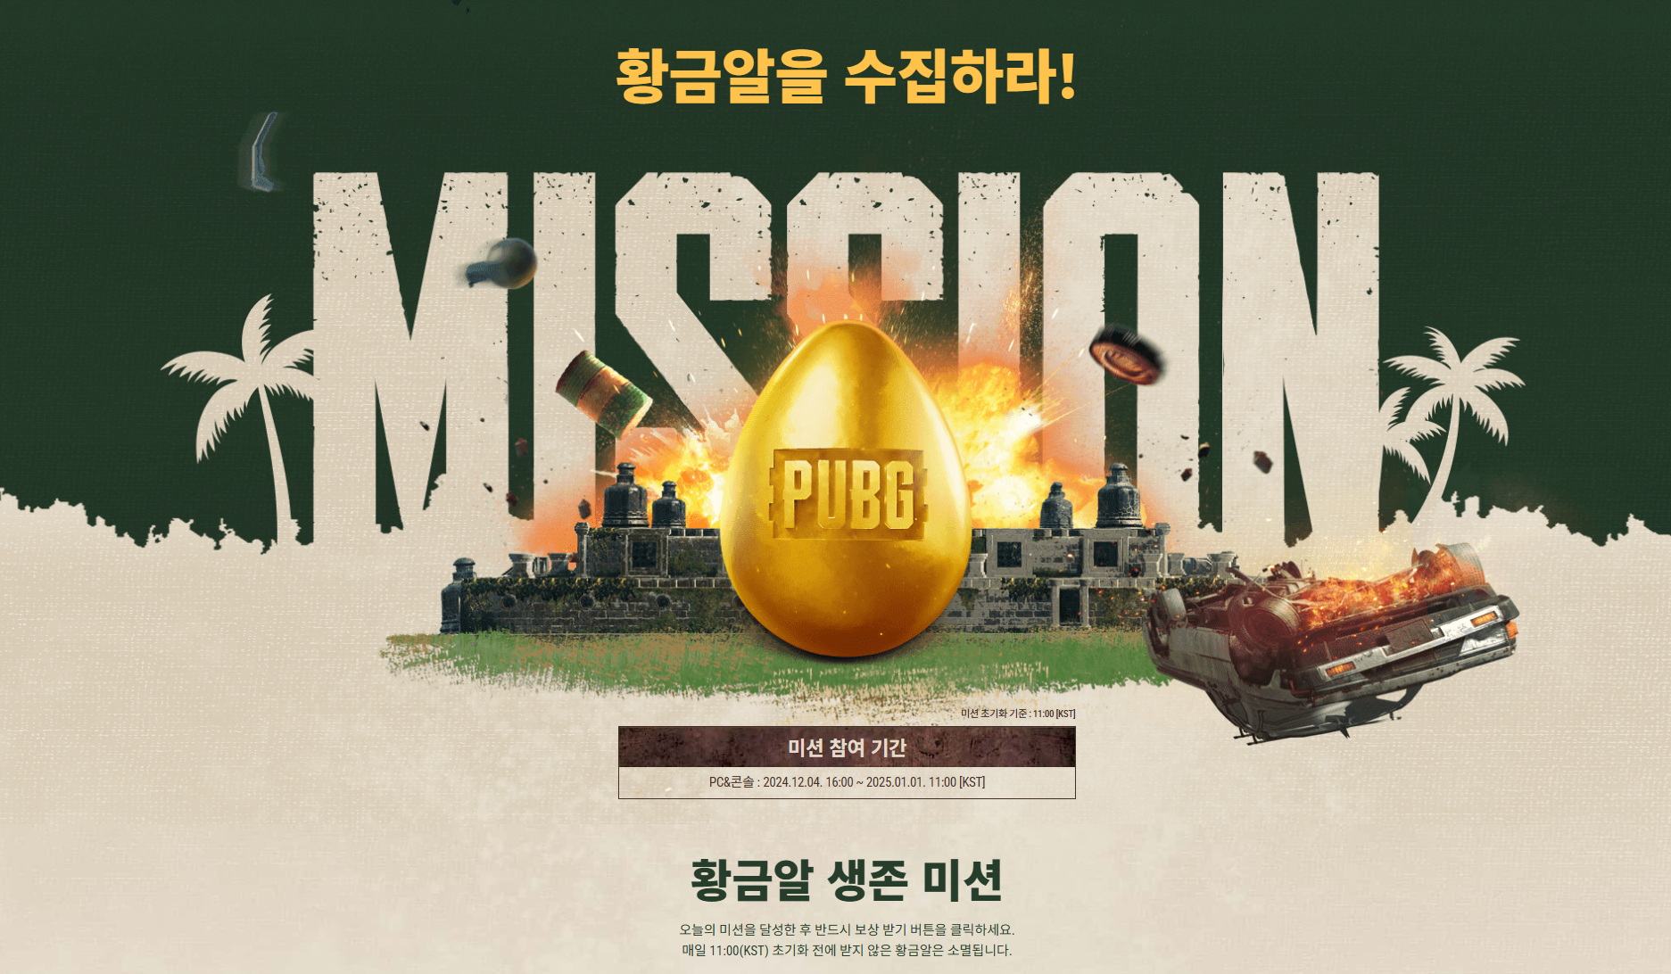
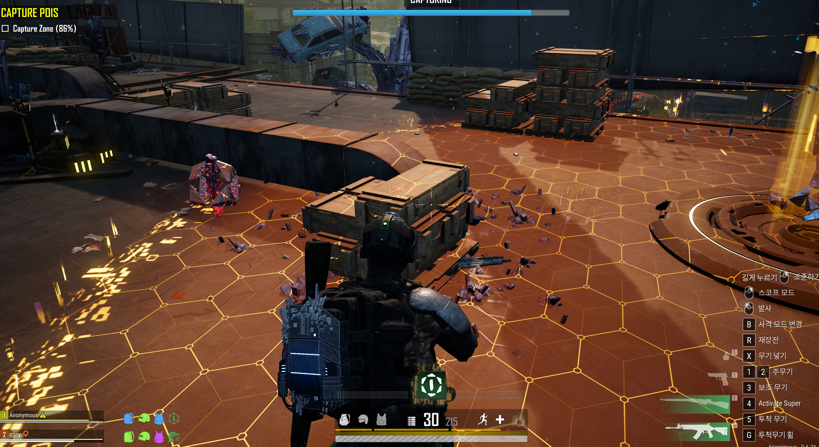

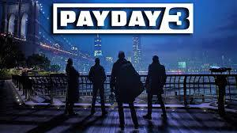
Pubg pc/console 2026 Roadmap: h. 2026 user incentive Strategy & operations
2026년 이벤트 운영 방향성
보상·콘텐츠 확장 기반 이벤트 Scale-up으로 성수기 트래픽 극대화 및 비수기 안정화
대응 방법
주요 대상 시즌
2026년 이벤트 방향성
성수기
1Q (춘절, N주년, 만우절까지)
시즈널리티 기반 프로모션 규모 증대
기존의 메인 시즌 및 핵심 업데이트를 기반으로 이벤트 규모 확대
3월 N주년, 7~8월 여름방학, 9월 추석/중추절, 12월 대규모 월드 업데이트
단순 보상과 OES 확장뿐만 아니라 노출·참여형 액션과 연계
예) 스트리머 이벤트 유도 콘텐츠, 소셜 챌린지, e스포츠 이벤트 티저와 현장 이벤트 유도
학습된 기존/복귀 유저와 신규 유저의 관심을 끌어낼 규모감 확대
기존/복귀 유저에게는 익숙한 재미를 강화하며 복귀 동인 제공
신규 유저에게는 신선한 진입 포인트와 차별화된 경험 제공
3Q (여름 방학, 추석/중추절)
4Q 연말 (12월 대규모 월드)
비수기
2Q (4~5월 개학 후 봄시즌)
신규 모드 배치 및 집중 프로모션
신규 개발된 Co-dev 모드를 비수기 타이밍에 배치하여 트래픽 방어 및 이용자 몰입 강화
예) Binary Spot, Heist Royale 등 신규 모드를 해당 월의 메인 피처로 전면 노출 및 집중 홍보
Binary Spot
안정적인 비수기 유지를 위해 콘텐츠 강화 및 연계 이벤트 필요
주년 중심 구조에서 벗어나, 3월부터 2분기로 이어지는 방어 전략 설계 (9월 추석 이후 동일)
신규 모드 등 콘텐츠 배치와 함께 프로모션에 활용 가능한 보상을 적극 투입하여 트래픽 방어 시도
4Q (10~11월 추석과 연말 사이)
Heist Royale (Payday)

